Slide 1
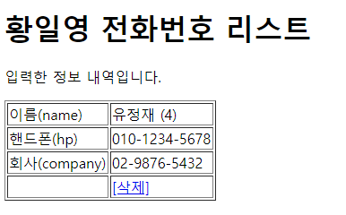
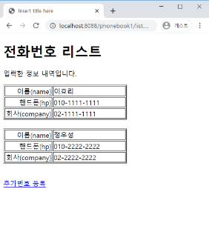
phonebook2 개요 및 분석
01
Rqeust(요청)
Request header
파라미터:
action=delete
id=1
Request body
분석-삭제
Tomcat
phonebook2
rquest
*파라미터: action=delete
id=1
*어트리뷰트
controller
(servlet)객체
http://localhost:8088/phonebook2/pbc?action=delete&id=1
Rqeust(요청)
phoneDao 객체
delete일때
//삭제처리
//리다이렉트
personDelete()
id=1
리다이렉트 코드
response
*리다이렉트
Response(응답)
Response(응답)
Response header
Response body
*리다이렉트
http://localhost:8088/phonebook2/pbc?action=list
Rqeust(요청)
DB
Response(응답)

Slide 2
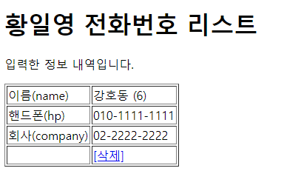
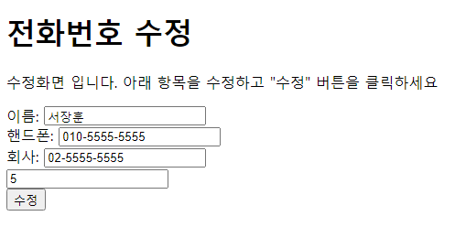
phonebook2 개요 및 분석
01
Rqeust(요청)
Request header
파라미터:
action=uform
id=1
Request body
분석-수정폼
Tomcat
phonebook2
http://localhost:8088/phonebook2/pbc?action=uform&id=1
Rqeust(요청)
controller
(servlet)객체
phoneDao 객체
uform일때
//정보가져오기
PersonVo personVo
//어트리뷰트에 데이터 저장
//포워드
getPerson()
rquest
*파라미터: action=uform
id=1
*어트리뷰트
id=1
vo
[수정]
PersonVo personVo
*포워드
updateForm.jsp
객체
Response(응답)
response
PersonVo personVo
Response(응답)
Response header
Response body
<html>
DB

Slide 3
phonebook2 개요 및 분석
Rqeust(요청)
01
Request header
파라미터:
action=update
name=황일영
hp=010-2222-2222
company=02-222-2222
id=5
Request body
분석-수정
Tomcat
phonebook2
http://localhost:8088/phonebook2/pbc?action=update
&name=황일영&hp=010-2222-2222
&company=02-222-2222&id=5
rquest
*파라미터: action=update
name=황일영
hp=010-2222-2222
company=02-222-2222
id=5
*어트리뷰트
controller
(servlet)객체
Rqeust(요청)
phoneDao 객체
update일때
//vo만들기
//dao를 통해 수정
//리다이렉트
personUpdate()
vo
Response(응답)
response
*리다이렉트
리다이렉트 코드
Response(응답)
Response header
Response body
*리다이렉트
http://localhost:8088/phonebook2/pbc?action=list
DB
Rqeust(요청)
Response(응답)

